Slide 1

Comparable과
Comparator 비교

Slide 2
목차
01
Comparable과 Comparator
SSAFY
02
Comparable
03
Comparator
04
Sorting

Slide 3

Comparable과 Comparator

Slide 4
Part 1
Comparable과 Comparator
Comparable
Interface
객체비교
Comparator

Slide 5

Comparable

Slide 6
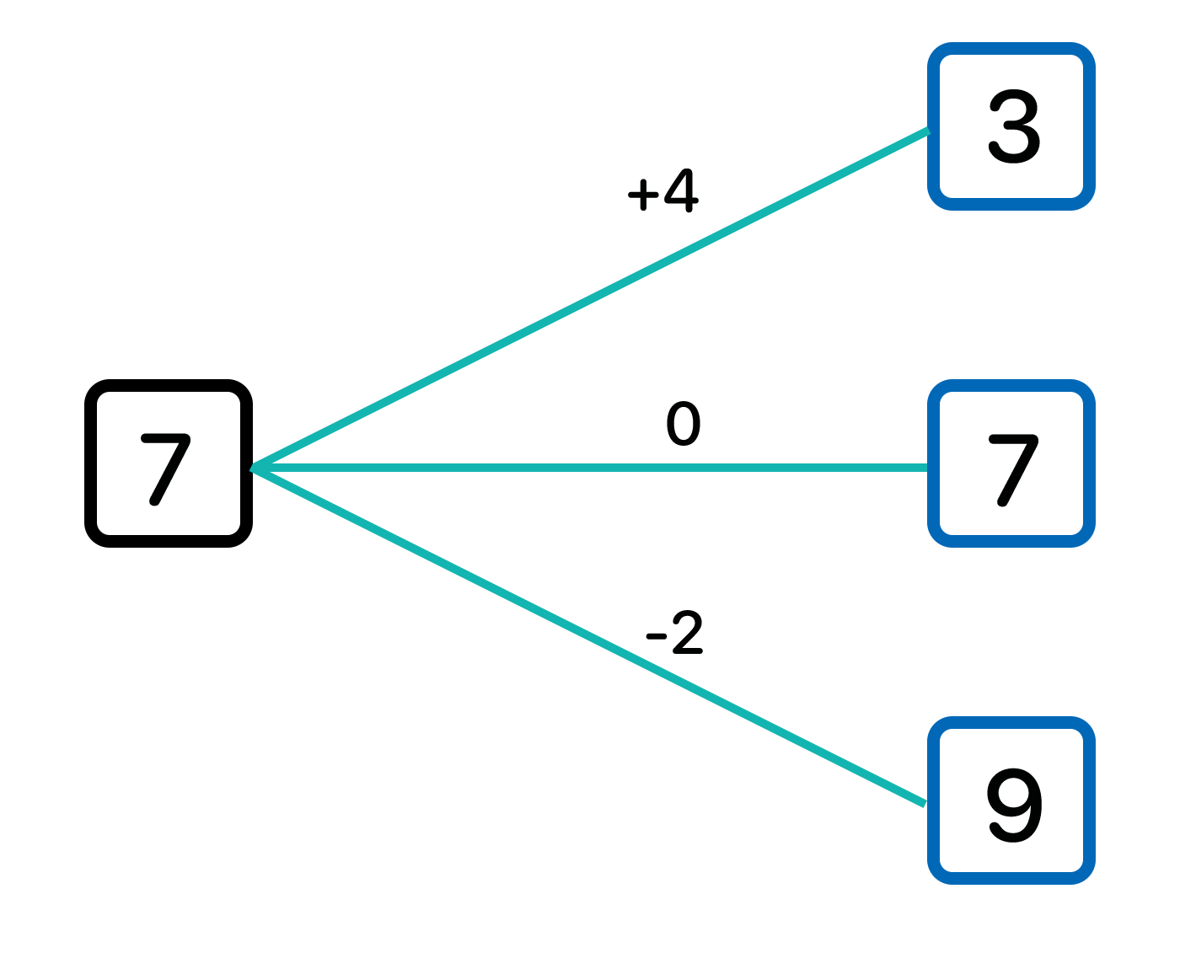
Part 2
Comparable
B
A
C
D

Slide 7
Part 2
Comparable
1
자기 자신과 매개변수 객체를 비교
2
반드시 compareTo(Type o)를 구현
3
java.lang에 존재하기 때문에 import 불필요

Slide 8
Comparator

Slide 9
Part 3
Comparator
B
A
+ 3
C

Slide 10
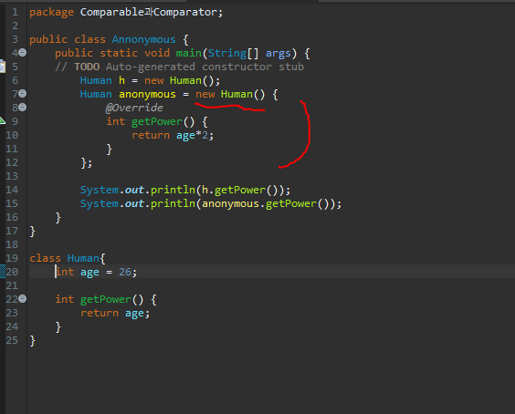
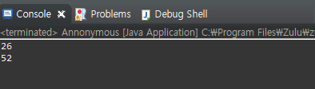
Part 3
Comparator
익명객체(Anonymous Class)란?
7~12번 라인이 익명객체 선언부분
class이름으로 정의되지 않는 객체
따라서, 상속이 필요하다.
(여기서는 Human객체를 상속하였다.)

Slide 11
Part 2
Comparator
1
두 매개변수 객체를 비교
2
compareTo(Type o1, Type o2) 구현
3
익명객체를 사용하는 것이 더 효율적이다.

Slide 12

SORTING

Slide 13
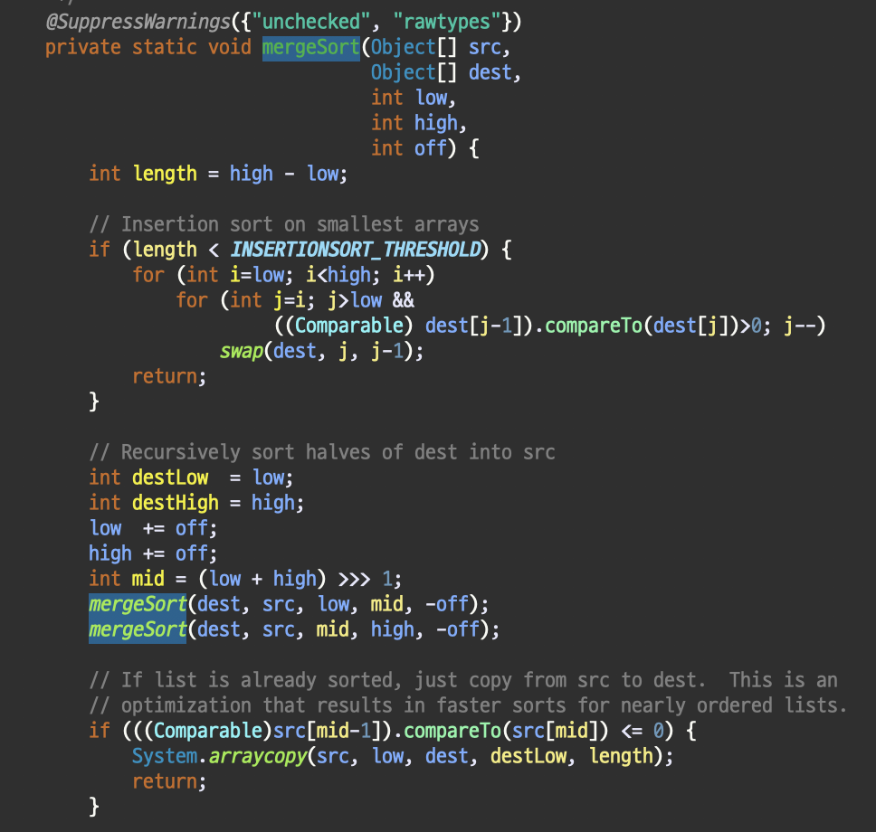
Part 4
Sorting
Comparable을 이용한 sorting

Slide 14
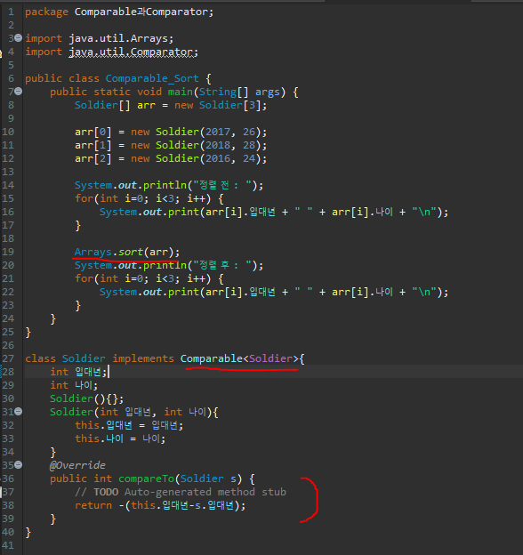
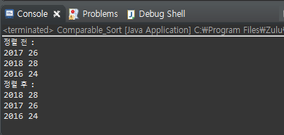
Part 4
Sorting
Comparable을 이용한 sorting

Slide 15
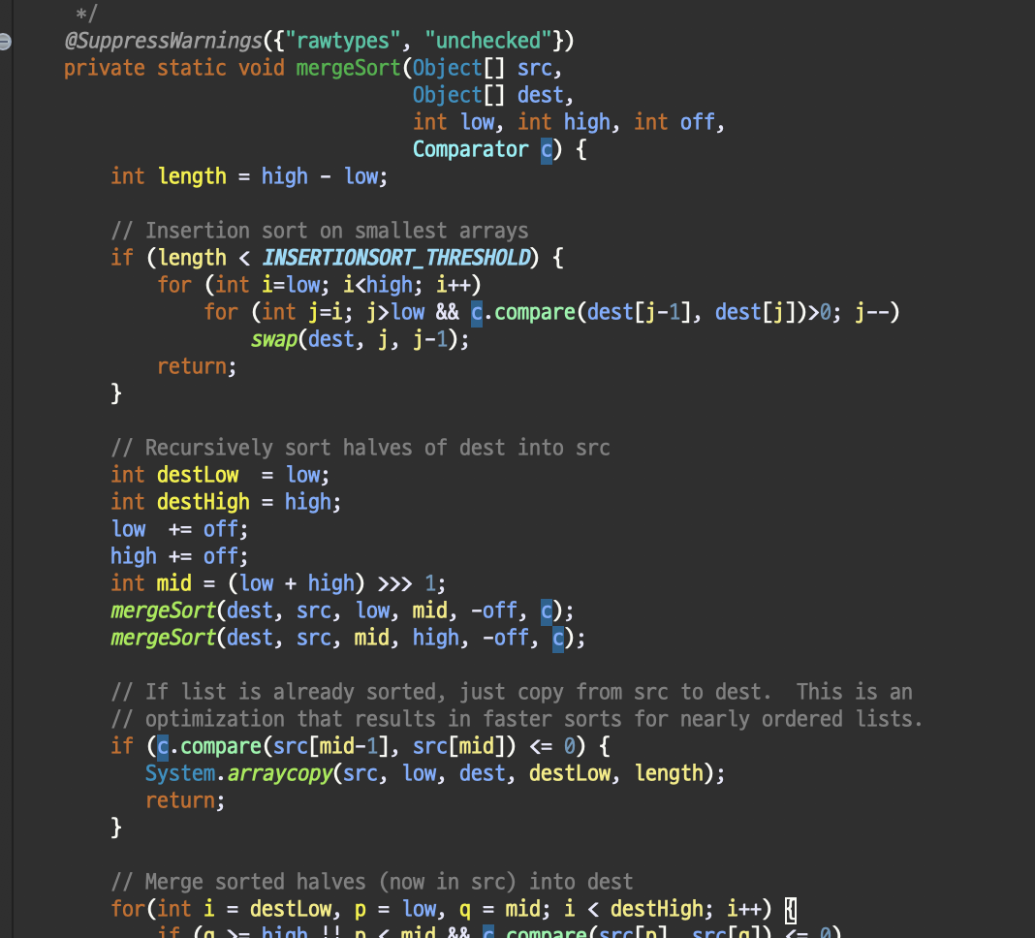
Part 4
Sorting
Comparator을 이용한 sorting

Slide 16
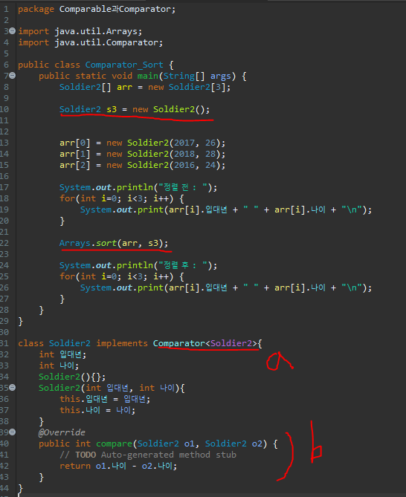
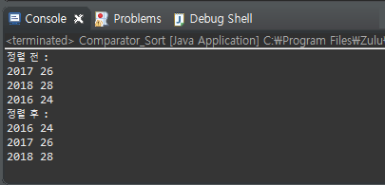
Part 4
Sorting
Comparator을 이용한 sorting

Slide 17

Q&A

Slide 18
감사합니다

